Slide 1

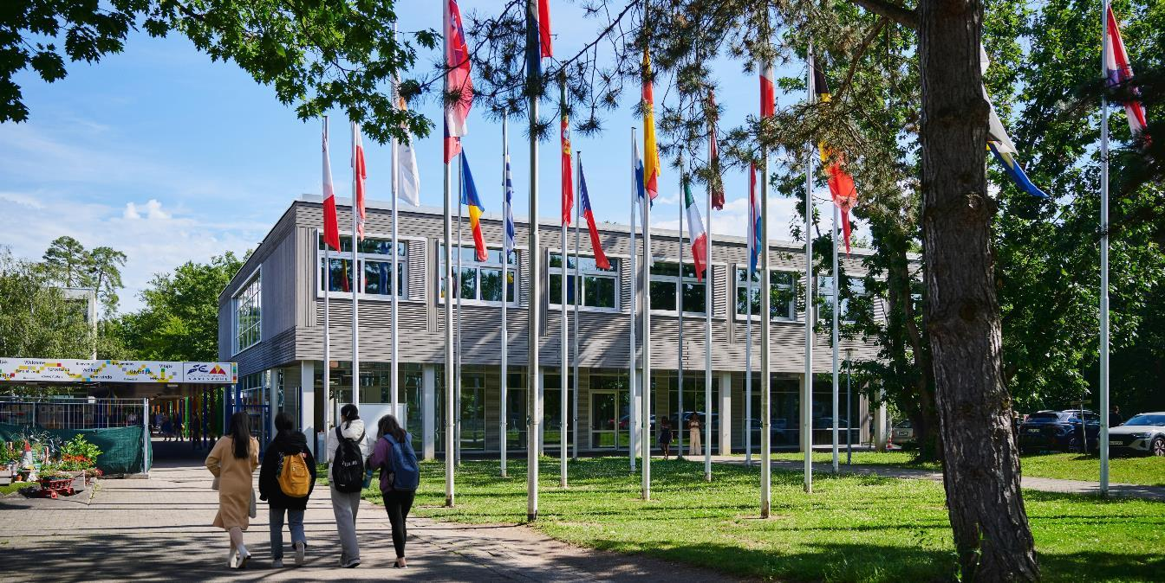
EUROPÄISCHE SCHULE KARLSRUHE ECOLE EUROPEENNE DE KARLSRUHE EUROPEAN SCHOOL KARLSRUHE

Slide 2
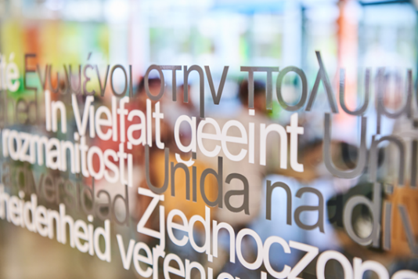
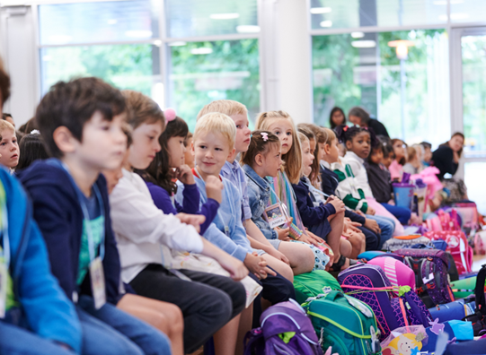
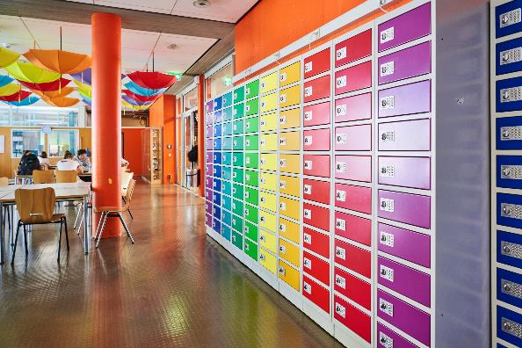
Organisation de la soirée (18:00-19:00)
Présentation de l’école
M. László MUNKÁCSY
M. Holger KLOSE
Mme Anabela SANTOS
Association des parents d’élèves: Mme MARTENS, Mme THOMPSON-RENZ
Mme Stefania BARTHOLDY

Slide 3
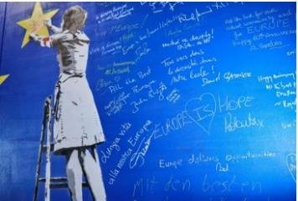
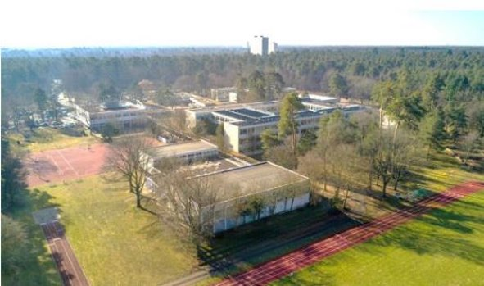
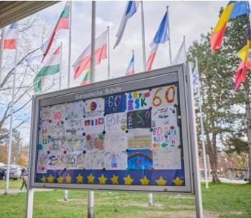
Le système des écoles européennes
La première école a été créée en 1953.
Il y a un total de 13 Écoles européennes (EE) (Bruxelles 1, 2, 3, 4, Mol, Luxembourg 1 & 2, Alicante, Bergen, Francfort, Munich, Varèse et Karlsruhe)et
24 Écoles européennes accréditées (EEA).
École européenne de Karlsruhe (EEK) : à Karlsruhe depuis 1962

Slide 4
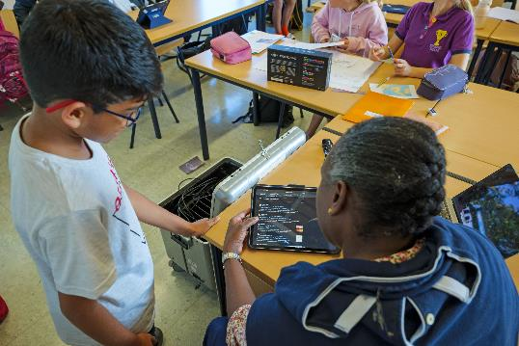
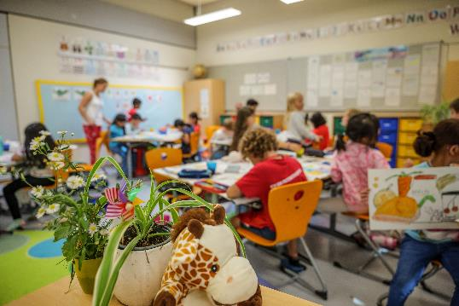
Principales caractéristiques des Écoles européennes
Trois sections linguistiques à l’EEK (germanophone, anglophone et francophone)
Écoles maternelle, élémentaire et secondaire.
Baccalauréat européen (BAC), reconnu internationalement et offrant des opportunités d’études dans le monde entier.
Éducation multilingue dans toutes les langues de l’UE – en tant que langue maternelle, avec des enseignants qualifiés et locuteurs natifs.
Enseignement et apprentissage de haute qualité, avec un accent particulier sur le bien-être, le travail en équipe, les compétences numériques, la créativité et la pensée critique.

Slide 5
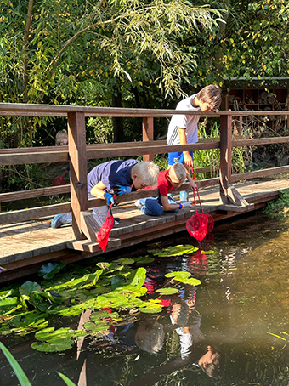
Cycle Maternelle et Primaire (EEK)
Qu’est-ce qui rend l’EEK si spéciale ?
Un campus vert de 10 ha avec une cour de récréation attrayante
Jardin et biotope propres à l’école
Repas frais à la cantine
Service péri-scolaire après l’école
Bus et trams EEK

Slide 6
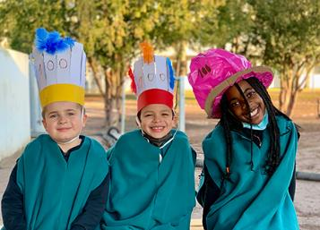
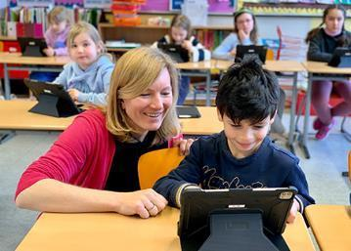
Cycle Maternelle et Primaire (EEK)
Qu’est-ce qui rend l’EEK si spéciale ?
Environnement multilingue Début de la deuxième langue (L2) dès la 1ère classe de l'école élémentaire.
Les enfants développent une acceptation naturelle des différences culturelles.
Apprentissage des langues facilité dans la cour de récréation
Excellence de l’enseignement et de l’apprentissage
- Smartboards / iPads
- Soutien pédagogique de haute qualité

Slide 7
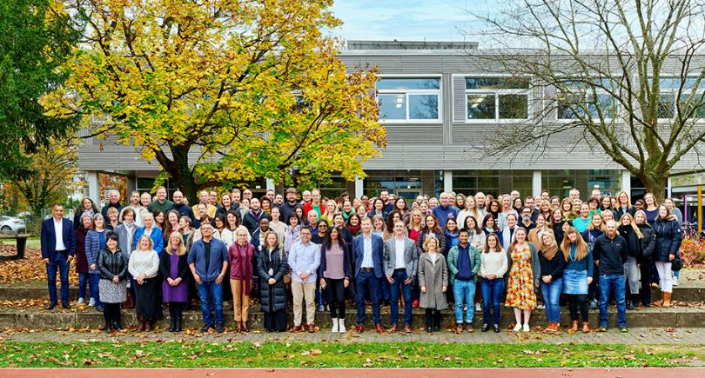
Cycle Maternelle et Primaire (EEK)
Qu’est-ce qui rend l’EEK si spéciale ?
Toute l’équipe de l’EEK prend soin des enfants
Enseignants hautement qualifiés
Infirmière
Bibliothécaire
Psychologue scolaire
Personnel de sécurité
Care team
Coordinateur/trice de soutien

Slide 8

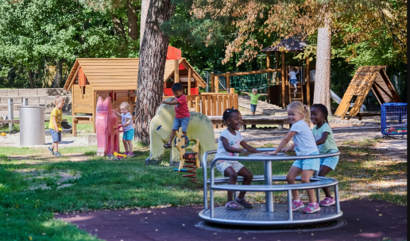
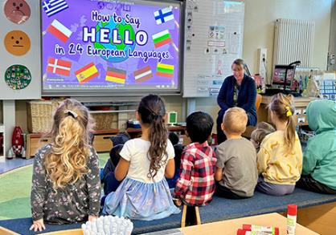
Maternelle – Jardin d’enfants
Qu’est-ce qui rend l’EEK si spéciale ?
2 années de maternelle
Les enfants apprennent grâce à un programme basé sur le jeu
Activités également en groupes mixtes entre les différentes sections linguistiques
Programme de transition de la maternelle à la 1ère classe de l'école élémentaire
Programme de soutien pédagogique

Slide 9
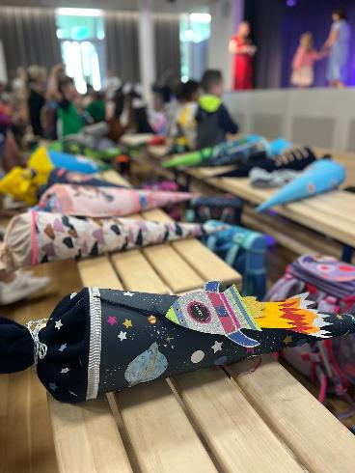
Matières enseignées - École primaire
Classes 1-2 Classes 3-4-5
Langue I (langue dominante) 8h 6h30
Langue II (1ère langue étrangère) 2h30 3h45
Mathématiques 4h 5h15
Découverte du monde 1h30 3h
Art, Musique et Sport 5h 3h
Religion / Morale 1h 1h30
“Heures européennes” (à partir de la 3ème) 1h30

Slide 10
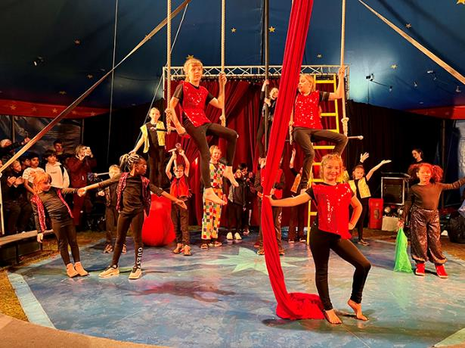
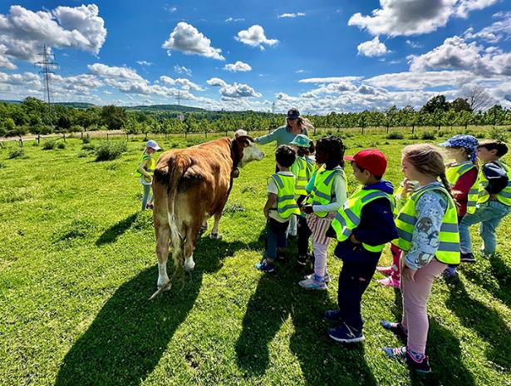
Projets - École primaire
Projets de laboratoire
Formation à l'utilisation du vélo dans l’enceinte de l’école
Heures européennes : journal, réalisation de films, …
Semaines de projets
Classes vertes : voyages scolaires (1ère classe à 5ème classe)

Slide 11

OBERSCHULE (Gymnasium)
SECONDARY CYCLE
CYCLE SECONDAIRE
Secondaire 4–5 (9e–10e classe)
L1, L2, L3, Mathématiques, Biologie, Chimie, Physique, Géographie, Histoire, Éducation physique, Religion / Éthique
L4 (3e langue étrangère), Économie, Latin, Grec ancien, Arts plastiques, Musique, TIC (informatique)
Secondaire 1–3 (6e–8e classe)
L1 (langue dominante), L2, L3 Mathématiques, Sciences intégrées, Sciences humaines, Éducation physique, Religion / Éthique, Arts plastiques, Musique, TIC
Latin, TIC (informatique)*
Matières principales Matières optionnelles
Secondaire 6–7 (11e–12e classe)
L1, L2, Mathématiques, Biologie*, Géographie*, Histoire*, Philosophie**, Éducation physique, Religion / Éthique
L3, L4, Chimie, Physique, Économie, L1 & L2 avancées, Mathématiques avancées, Latin, Arts plastiques, Travaux pratiques en Biologie-Chimie-Physique, Musique, TIC (informatique), L5, Sociologie

Slide 12
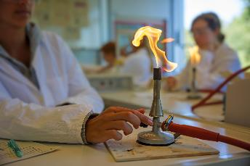
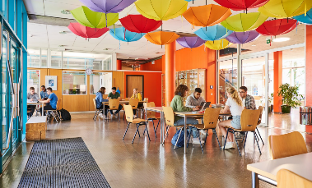
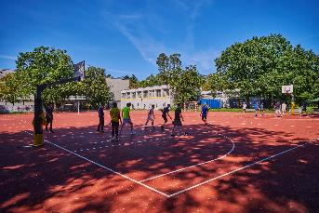
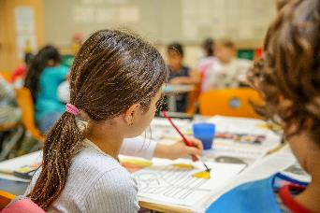
Haute qualité d’enseignement
Enseignants qualifiés, sélectionnés et évalués avec les autorités/inspecteurs nationaux
Enseignants locuteurs natifs pour les langues
Salles de classe équipées et modernes : laboratoires scientifiques, informatique, gymnases, musique, arts plastiques
Enseignement différencié et accompagnement pédagogique adaptés aux besoins individuels
Évaluation continue, orale et écrite, des élèves
Conseillers pédagogiques pour soutenir le développement éducatif des élèves

Slide 13


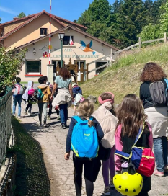
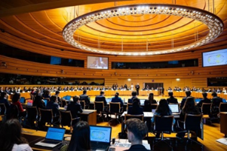
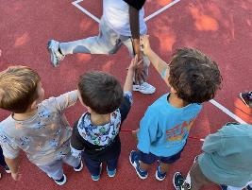
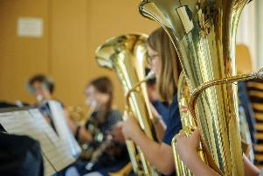
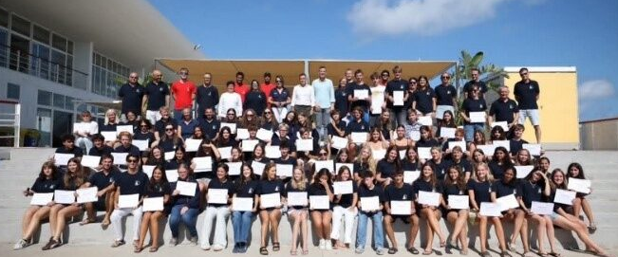
Projets pour compléter l’enseignement et renforcer les compétences des élèves
Eurosport
Modèle du Conseil européen (MEC)
Journées philo
Symposium scientifique des écoles européennes
FAMES
Projets en collaboration avec le JRC
Challenge programme
Projet BYOD
Programme Pro Familia
Programmes d’échanges d’élèves
Sorties scolaires et excursions

Slide 14
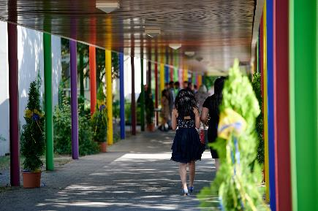
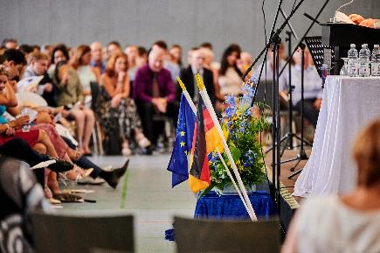
Baccalauréat européen
Choix flexible des matières en fonction des capacités, des intérêts et des compétences de l’élève
Taux de réussite élevés : entre 95 % et 100 % de réussite chaque année.
Pleinement reconnu dans tous les pays de l’Union européenne, ainsi que dans plusieurs autres, tels que la Suisse, les États-Unis et le Canada.
Les titulaires du Baccalauréat européen bénéficient des mêmes droits et avantages que les autres détenteurs de diplômes de fin d’études secondaires dans leurs pays respectifs.

Slide 15

ASSOCIATION DES PARENTS DE L’ESK
BIENVENUE
https://www.esk-eltern.de
1

Slide 16
QUI SOMMES-NOUS?
L’Association des parents – un rôle institutionnalisé au sein du système des Écoles européennes
Historiquement, les Écoles européennes ont été fondées à l’initiative des parents.
Les parents jouent un rôle officiellement reconnu au sein des Écoles européennes.
Ce rôle est inscrit dans la Convention portant statut des Écoles européennes.
Les parents font partie intégrante de la structure scolaire et ne sont pas de simples accompagnateurs.
https://www.esk-eltern.de
2

Slide 17

AP KA & NOTRE MISSION
Association des parents de l’ÉE de Karlsruhe
Une association de parents pour les parents
Une association organisée sur la base du bénévolat
Un lien entre les parents et l’école
Was ist unser Auftrag?
Représenter les intérêts des parents
Accompagner le développement de l’école de manière constructive
Renforcer la communauté scolaire
https://www.esk-eltern.de
2

Slide 18
CE QUE NOUS FAISONS
Nos champs d’action
Vie scolaire & conditions-cadres
Projets & financement
Organisation et support Cantine, Transport et Activités périscolaires..
p.ex. Soutien financier aux projets scolaires...
Événements & communauté
Communication & mise en réseau
p.ex. Organisation du PA Café, d’événements sociaux et de la fête d’été, Présence lors de la Journée Portes Ouvertes, de la rentrée scolaire et des événements de l’école...
p.ex. Échanges entre les parents, les représentants de classe et l’école, Participation aux instances et conférences (primaire & secondaire)...
https://www.esk-eltern.de
3

Slide 19

EN COULISSES
Comment nous travaillons
Bénévole, mais structuré
Des groupes de travail plutôt que des actions individuelles
Coordination étroite avec l’école et les instances
Priorité aux solutions, pas au volume
PAC : 17 membres et des soutiens actifs
https://www.esk-eltern.de
7

Slide 20
S’ENGAGER EN VAUT LA PEINE
Pourquoi l’engagement est essentiel
Co-construire et agir plutôt que simplement réagir
Avoir un impact sur l’ensemble de la communauté scolaire
Engagement flexible – aucun mandat permanent n’est nécessaire
Cette école vit grâce à l’engagement de ses parents
https://www.esk-eltern.de
7

Slide 21
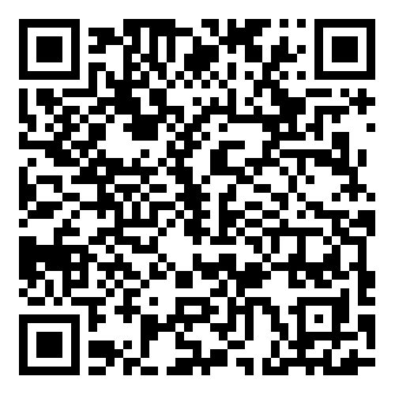
CONDITIONS D’ADMISSION -
Conditions d’âge
La vocation des Ecoles européennes est de dispenser un enseignement multilingue et multiculturel à des enfants des cycles maternel, primaire et secondaire.
L’admission à l’école maternelle a lieu à la rentrée de septembre de l’année civile où l’enfant atteint l’âge de 4 ans.
L’admission à la première classe de l’école primaire a lieu à la rentrée de septembre de l’année civile où l’enfant atteint l’âge de 6 ans.
En principe, aucun enfant ne peut être admis à l’école s’il dépasse de plus de deux ans (trois ans pour les classes 4 à 6 du secondaire) l’âge normal qui résulte des dispositions prévues ci-dessus, appliquées à son cas particulier.
Veuillez noter que l'École européenne de Karlsruhe ne tient pas de liste d'attente à long terme.
Les demandes d'inscription peuvent être soumises 8 à 9 mois avant la rentrée scolaire de l'enfant.
Les inscriptions pour l'année scolaire 2026-2027 sont ouvertes à partir de janvier 2026.
La procédure d'inscription est disponible sur le site web :

Slide 22
CONDITIONS D’ADMISSION - Principes de base
Le concept des écoles européennes a été créé dans le but de scolariser, dans leur languematernelle, les enfants du personnel des institutions de l´Union Européenne. Ici, à Karlsruhe, il y a l'institut européen JRC Joint Research Centre, et à Strasbourg, le Parlement européen.
Les familles n´appartenant pas aux Institutions Européennes peuvent déposer une demande d´inscription et peuvent être admis au cas par cas.

Slide 23
La répartition des élèves en trois catégories
Conditions d’admission
Selon leur situation, les élèves peuvent être admis en catégorie I, II ou III. Les règles d´admission varient selon la catégorie.
En terme d´admission, la priorité est donnée aux enfants de la catégorie I, II et enfin à la catégorie III. Nous prenons également en compte les frères et sœurs des élèves déjà scolarisés à notre école
Catégorie I : Élèves éligibles - Fonctionnaires et autres agents des institutions européennes.
Catégorie II : La « catégorie II » comprend les élèves dont les parents (ou les entreprises/employeurs) concluent un accord financier avec l'école. L'École européenne de Karlsruhe permet de conclure des accord financier avec des entreprises et des employeurs ou accord financier individuel (les familles privées peuvent également signer un accord financier individuel de catégorie II).
Catégorie III : aucune de ces catégories, familles privées. Admission uniquement dans la limite des places disponibles.
Les décisions seront prises en fonction de l'ordre de priorité d'admission, après que tous les enfants des categories I et II aient été admis.
Les décisions concernant l'admission en Cat III pour l'année scolaire 2026-2027 seront prises au printemps 2026.
Les frais pour toutes les écoles européennes sont disponibles sur le site des Ecoles européennes www.eursc.eu

Slide 24

Enrolment
Pour plus d’informations sur l’École européenne de Karlsruhe et la procédure d’admission, n’hésitez pas à nous contacter.
Nous serons ravis de vous présenter notre établissement et ses spécificités, et de répondre à toutes vos questions.
Katharina Lins
Admission en maternelle - Jardin d’enfants
Stefania Bartholdy
Admission à l’école primaire et secondaire

Slide 25
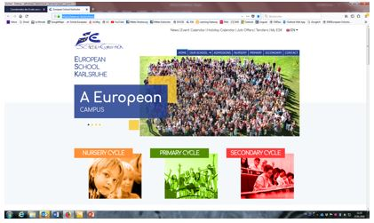
Merci de votre attention !
28.02.2026:
Journée portes ouvertes à l’ESK
Europäische Schule Karlsruhe
Albert Schweitzer Str. 1
D-76139 Karlsruhe
Tel: 0049 (0)7 21 6 80 09-0
www.es-karlsruhe.eu

